Slide 1
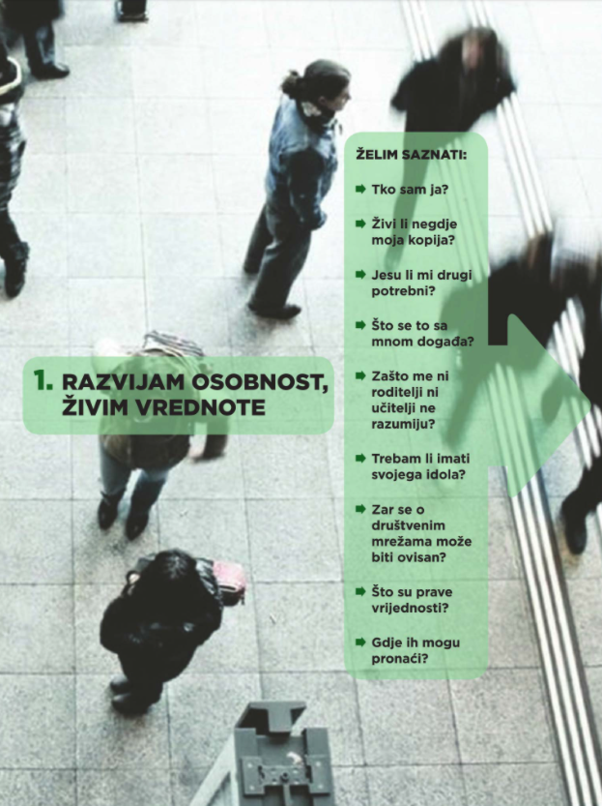
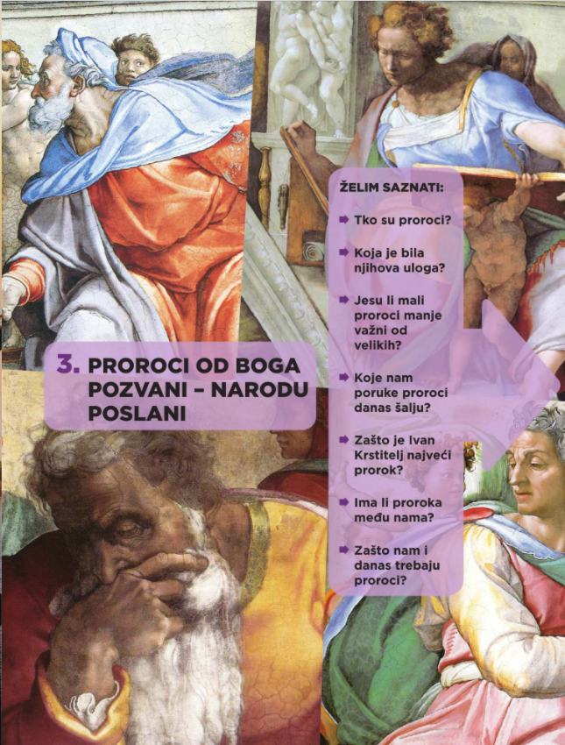

Slide 3
BOŽJI SAM ORIGINAL
Nisam nešto, nego netko
-čovjek = stvoren na sliku Božju
-besmrtna duša
-razum
-slobodna volja
-spoznavati
-stvarati
-ljubiti

Slide 4
-Bog daje čovjeku moć da vlada
zadatak:
održati i unaprijediti sklad i ljepotu svijeta
– čovjek postaje sustvaratelj svijeta
-čovjek je jedinstvena osoba (muškarac, žena), neponovljiv, neprocjenljiv, original

Slide 6
Potrebni smo drugima i drugi nama
-čovjek se može razviti i ostvariti tek u odnosu i povezanosti drugima

Slide 7
-drugi su nam potrebni …
-da steknemo povjerenje u vlastite mogućnosti
-da otkrijemo i prihvatimo svoje slabosti
-da se naučimo upornosti i odgovornosti
U zajednici se ostvaruju naši snovi, uvečavaju se radosti i umanjuju patnje.

Slide 8
PUTOVIMA ODRASTANJA
Procvat duše i tijela
-pubertet
-prijelazno razdoblje između djetinjstva i odrasle dobi
-početak niti kraj nije strogo određen – ovise o više faktora
(tjelesni i duševni razvoj, kulturni, društveni i materijalni uvjeti)

Slide 9
-tjelesni razvoj/promjene:
-sazrijevanje spolnih žlijezda,
-pojava spolnih osobina,
-nagli rast tijela i organa,
-spolna zrelost
-počinju ranije i odvijaju se brže
-duševni razvoj/promjene:
-u razmišljanju
-u doživljavanju
-u ponašanju
-započinju kasnije, odvijaju se sporije

Slide 10
-naporom
oko vlastitog rasta i usklađivanjem svojih želja s dužnostima i obvezama u obitelji i zajednici
-duševna zrelost postiže se

Slide 11
Sukobi u pubertetu
-nastaju zbog razlika u stajalištima i razmišljanjima među generacijama

Slide 12
-izlaz iz sukoba:
-otvoreno razgovarati!
-prihvatiti drugoga onakvog kakav je!
-znati čuti drugoga i razumjeti!
-štovateljski se odnositi prema starijima!
-pružiti slobodu drugome da izrazi sebe!

Slide 13
Idol ili ideal?
-idol – kumir, kip ili slika božanstva
- osoba ili predmet slijepog obožavanja
-idolatrija – štovanje idola (idolopoklonstvo)
-ideal – uzor
- najveće savršenstvo
- konačni cilj, težnja
-kršćanima je jedini ideal Bog: Otac, Sin i Duh Sveti

Slide 14
BIRAM VRIJEDNOSTI UMJESTO OVISNOSTI
-ovisnost je stanje u kojem čovjek više ne može ni psihički ni fizički živjeti bez nekoga od opojnih sredstava (duhan, alkohol, droga, …)
U zamkama ovisnosti
-ovisnost nastaje postupno, tj. učestalim i redovitim uzimanjem nekih od opojnih sredstava
-najčešći oblici ovisnosti:

Slide 15
Zašto mladi posežu za opojnim sredstvima?
-mladi posežu za opojnim sredstvima iz znatiželje, ili na nagovor prijatelja i vršnjaka, uzimajući opojna sredstva, mladi se u društvu svojih vršnjaka doživljavaju odraslima i slobodnima, zbog određenih životnih problema (neuspjeh u školi, napuštanje prijatelja, prekid „veze”), zbog osjećaja dosade i osamljenosti, osobne nesigurnosti ili nedovoljnog samopoštovanja
-opasnosti ovisnosti:
-novac/materijalna dimenzija
-zdravlje
-društvena dimenzija
-duhovna dimenzija
različiti oblici obolijevanja, ovisnost potiče na agresivno i nasilno ponašanje, često dovode do razaranja obitelji, kriminala, …

Slide 16
Živjeti po krepostima
-krepost
-naše čvrsto i postojano raspoloženje činiti dobro
-nastaje dugotrajnim vršenjem dobrih djela
-plod kreposti:
dobro, časno, pošteno i lijepo djelo

Slide 17
-pomaže da raspoznajemo i biramo što je dobro i to postižemo prikladnim sredstvima
-čvrsta volja da svakomu damo ono što mu pripada
-čvrstoća u životnim situacijama i ustrajnost u traženju dobra
-obuzdava naše tijelo i potiče nas na umjereno korištenje materijalnim dobrima
-krepost po kojoj vjerujemo u Boga, u sve što nam je Bog objavio i što nam Crkva predlaže vjerovati
- krepost po kojoj čeznemo za nebeskim kraljevstvom i vječnim životom, po njoj čovjek prima snagu u životnim teškoćama, volju za život i kršćanski optimizam
- krepost kojom Boga ljubimo iznad svega radi njega samoga, a svoga bližnjega kao samoga sebe iz ljubavi prema Bogu

Slide 18
-grijesi protiv kreposti
-nerazboritost
-nepravednost
-neumjerenost
-nevjera
-očaj, preuzetnost
-mržnja

Slide 19
Tajna smrti
-Što je smrt?
-kraj zemaljskog života
-prelazak u život vječni (za vjernike)
-dijeljenje duše od tijela
-tijelo je raspadljivo, a duša besmrtna
-osobni susret s Bogom
-trenutak otkrivanja konačne istine o našem životu

Slide 21
Posebni (osobni) sud:
-u trenutku smrti čovjek se prvi put izravno susreće s Bogom („licem u lice”), i stavlja svoj život u odnos prema Kristu
Posljednji sud:
-dolazi na kraju vremena kada će Krist ponovno doći suditi žive i mrtve

Slide 22
Vječni život
-pakao
-stanje vječne odijeljenosti od Boga
-raj
-biti u potpunom zajedništvu s Bogom
-stanje beskrajne sreće, konačni susret s Bogom
-čistilište
-vrijeme čišćenja duša pokojnika
-međurazdoblje između posebnog suda i posljednjeg suda

Slide 23
TKO SU PROROCI?
Poziv i poslanje proroka
Proroci
-su Božji izabranici koje Bog poziva da budu vjesnici i tumači njegove riječi
-sposobni su prosuditi sadašnjost i vidjeti budućnost u Božjem svjetlu

Slide 24
-oblici proročke službe:
-prekoravanje
-ohrabrivanje
-proroci:
- pozivaju na vjeru u jednog Boga
- prekoravaju narod zbog kršenja Saveza
- ohrabruju narod u teškim situacijama
- pozivaju na obraćenje
- naviještaju dolazak Mesije
-Mojsije – prvi i najveći prorok SZ

Slide 25
-podjela proroka SZ:
-stariji proroci:
(govornici)
Samuel
Natan
Ilija
Elizej
-proroci pisci:
veliki (4)
(Izaija, Jeremija, Ezekiel, Daniel )
mali (12)

Slide 26
-Ivan Krstitelj – posljednji prorok SZ
- Isus Krist – ispunjenje svih starozavjetnih proročanstava i obećanja

Slide 27
Prorok Ilija – borac za vjeru u jednoga Boga
-djelovao u 9. st. prije Krista, u Izraelu (Sjeverno kraljevstvo)
-poticao narod na priznanje Gospodina kao jedinoga Boga

Slide 28
Ivan Krstitelj – Mesijin preteča
-posljednji veliki starozavjetni prorok
-poziva narod na obraćenje
-krsti vodom
-priprema narod na skori dolazak Mesije = Isusa Krista = PRETEČA ISUSA KRISTA
-24. lipnja – svetkovina rođenja Ivana Krstitelja
-29. kolovoza – spomen mučeništva Ivana Krstitelja

Slide 29
Ivan o Isusu:
„Evo Jaganjca Božjega
koji odnosi grijeh svijeta.”
„Za mnom dolazi onaj koji je preda mnom jer bijaše prije mene!”
„…To je onaj koji krsti Duhom Svetim!”
„On je Sin Božji!”

Slide 30
Isus Krist je ispunjenje Božjih obećanja
-Isus je novi Adam
-Isus Krist je jedini vođa i osloboditelj
-Isus Krist je novi i vječni kralj
-Isusovo uskrsnuće je nova Pasha
-Isus Krist je kruh za vječni život

